Slide 1
Datadriven innovation
Johan Normén @ Softhouse

Slide 2
Vi har blivit snABBARE… …MEN HAR VI BLIVIT BÄTTRE?

Slide 3
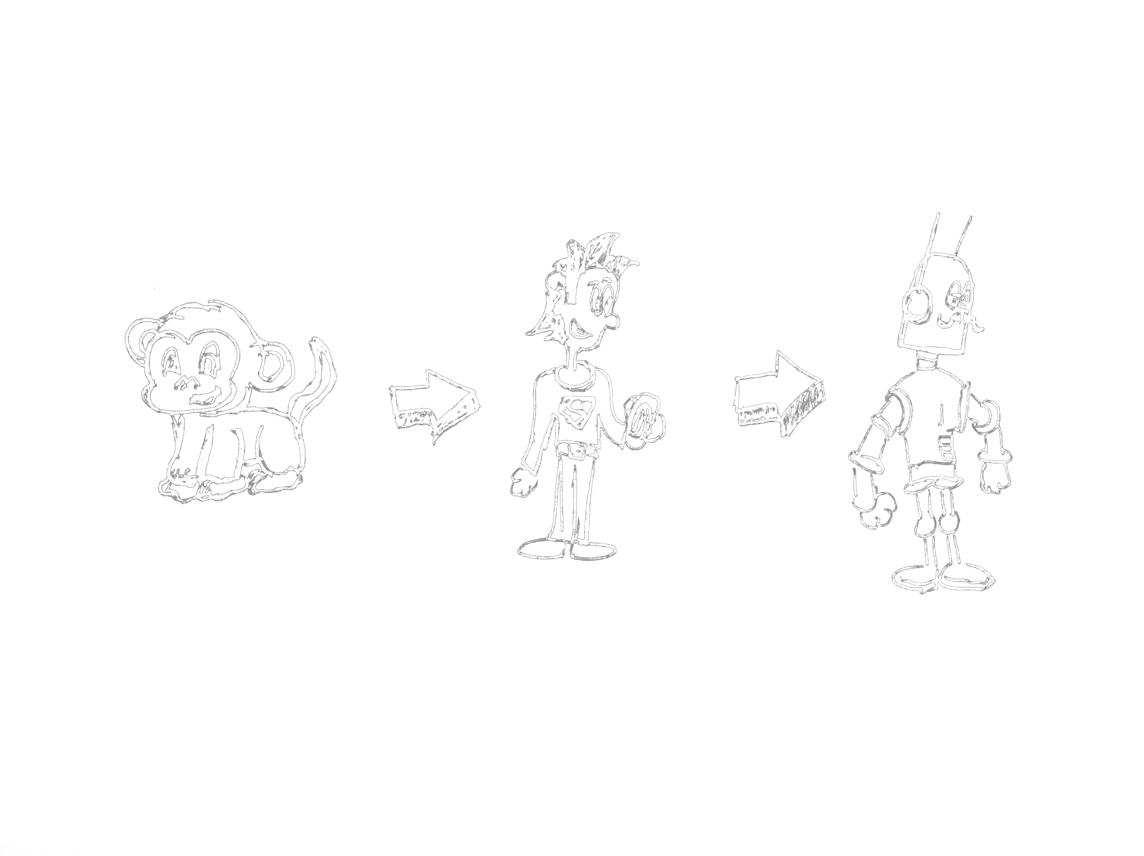
Människan förändras… Tekniken förändras… därför behöver vi förändras!

Slide 4


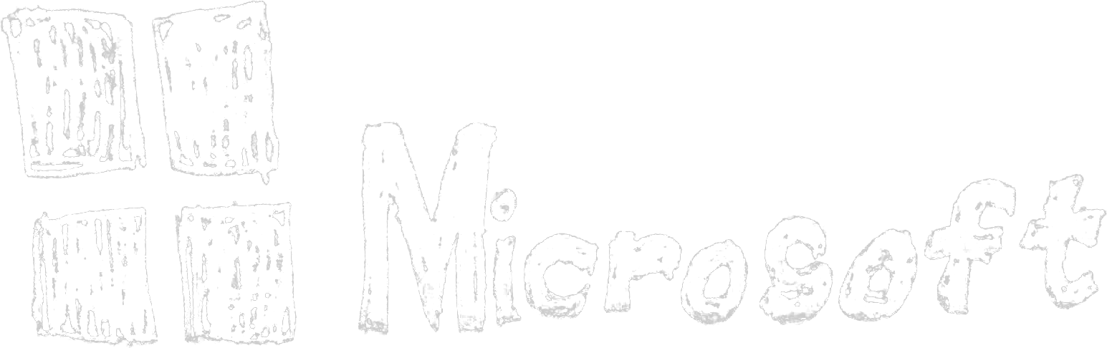

Produktutveckling vs TjänsteOptimering
…

Slide 5
Innovation
Strukturell
Disruptiv
Inkrementell

Slide 6
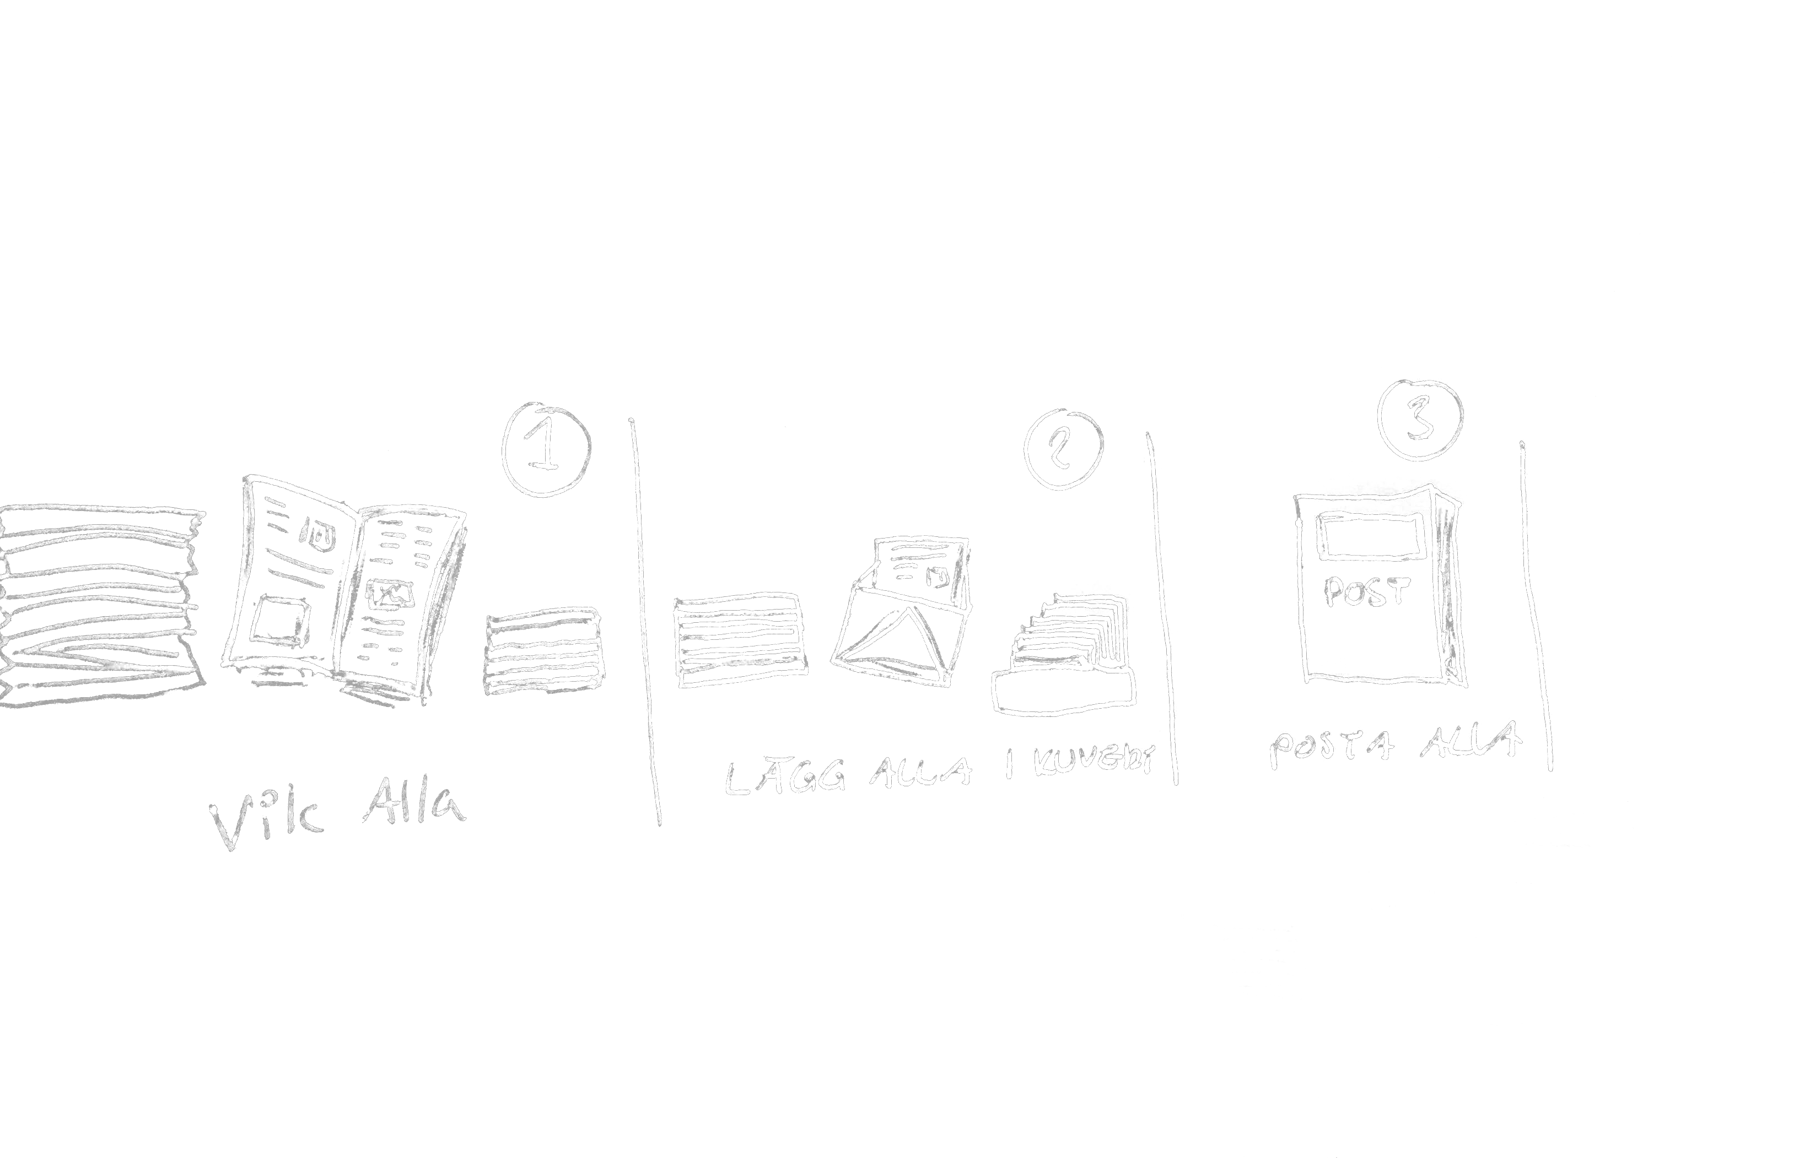
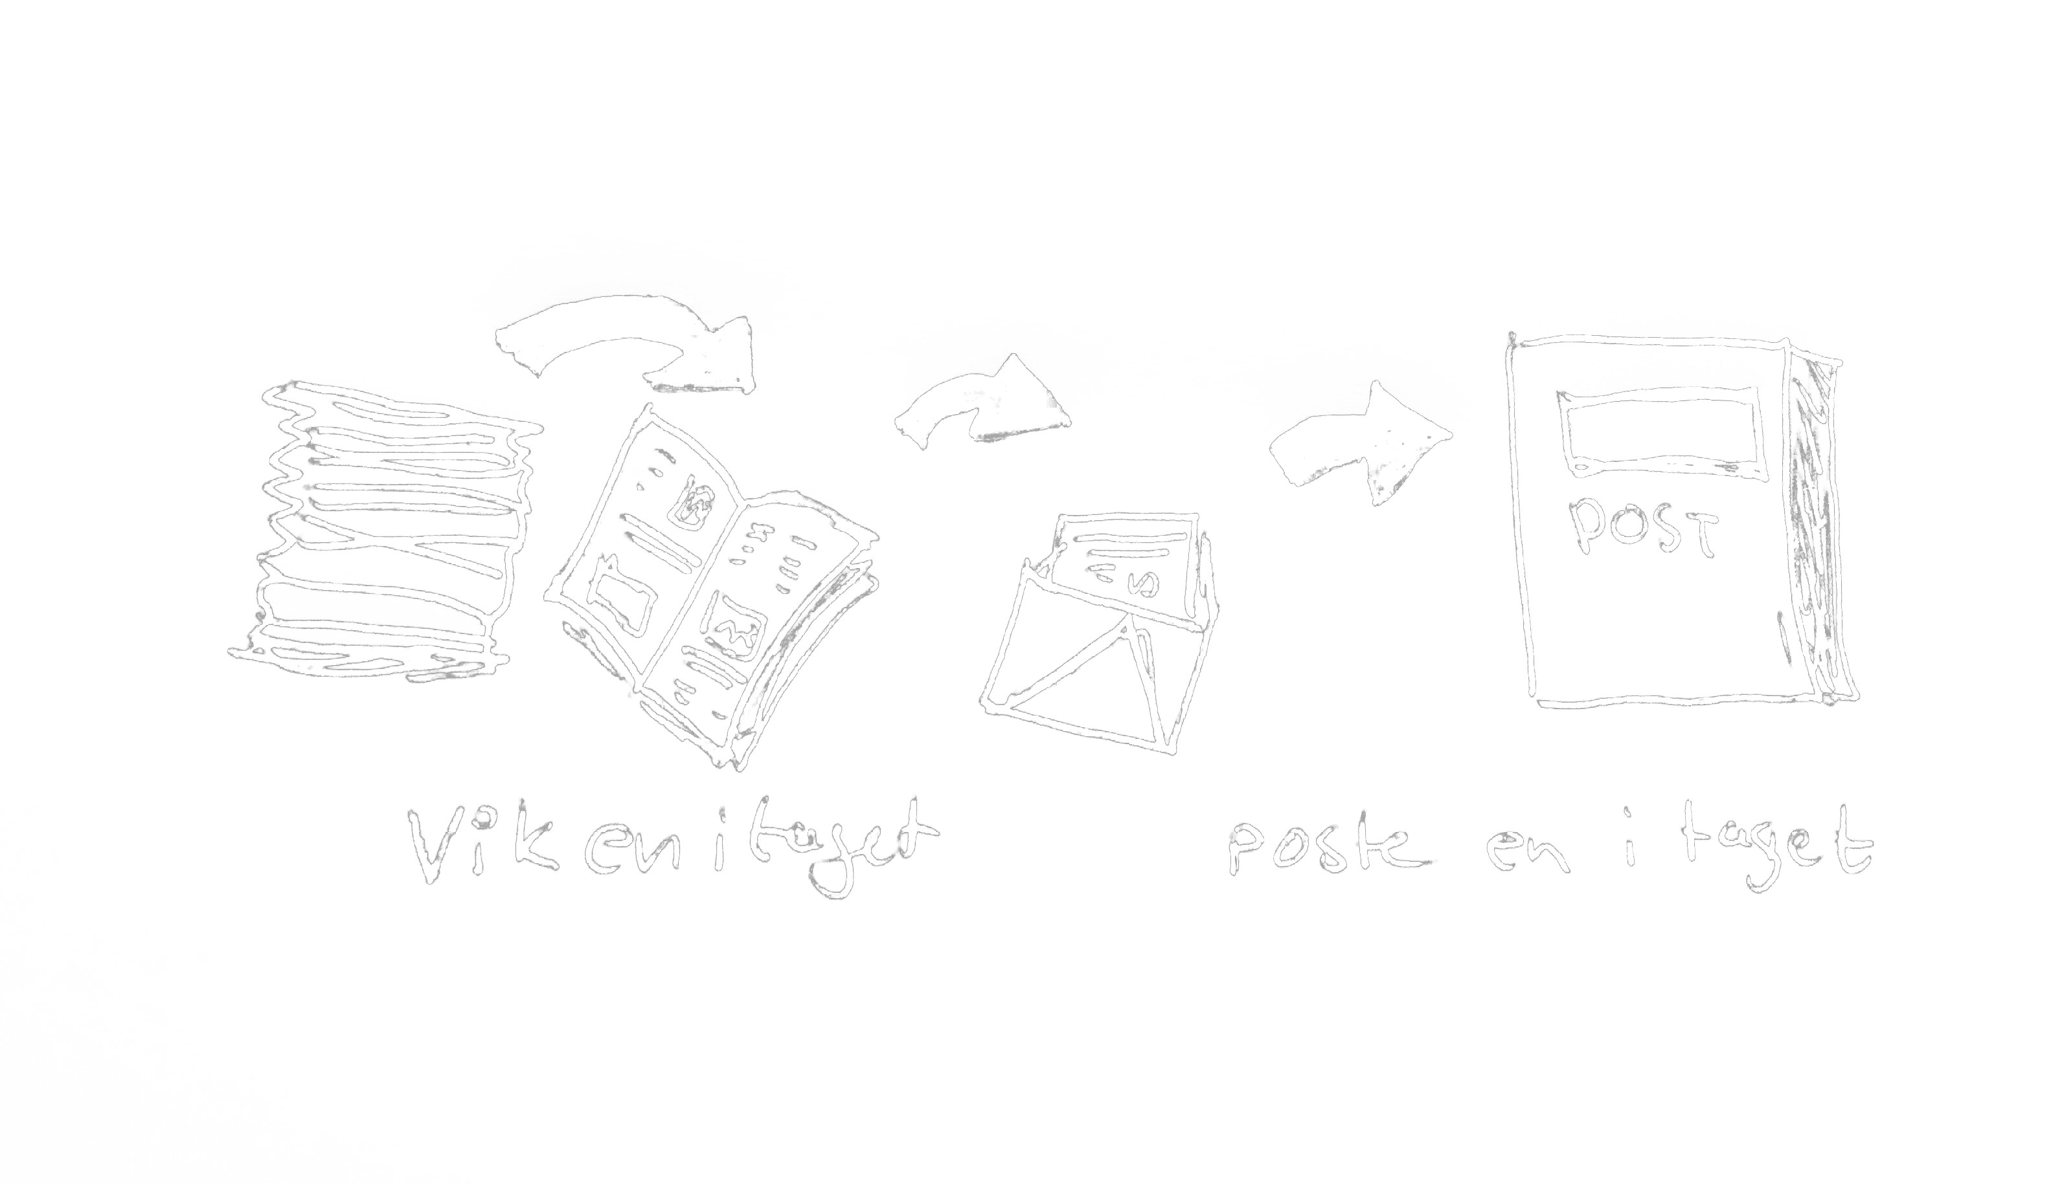
Vad går snabbast?

Slide 7
“Just do it” vs “Just in time”
(Lean startups &
Continuous delivery)

Slide 8
Mjukvara och tjänste-optimering
Behöver snabba leveranser
Behöver snabb feedback
Behöver fela tidigt
Behöver Data & nätverkande input
Behöver slack (vara mindre upptagna)

Slide 9
DE Högpresternade företagEN är mer agila
30x
8.000x
mer frekventa leveranser
kortare ledtider än kamraterna i braschen

Slide 10
De Högpresternade företagen är mer pålitliga
2x
12x
högre förändrings-
grad
snabbare MTTR (Mean Time To Recover)

Slide 11
De Högpresternade företagens vinster på marknaden
2x
50%
högre chans att nå lönsamhet och produktivitetsmål
högre tillväxt på marknaden
under 3 år

Slide 12
Hur kan vi komma dit?
Skapa förmåner för “just in time”
DevOps kulturen
Pain-Driven-Design/Utveckling
Hypotes-Driven-Design/Utveckling
m.m.

Slide 13

Vad är en hypotes?

Slide 14
As a <user> I want to <something> So that <something>
User story

Slide 15
We believe that <something> will result in <something> We will know that we have succeeded when <something>
hypotes

Slide 16
Hypotes process
1 Skriv dem
2 Dela dem med andra
3 Testa dem
4 Mät dem
5 Utvärdera dem
6 Implementera dem eller göra nya

Slide 17
Exempel

Slide 18
We believe that realtidsjusterande lagersaldo will result in ökad konvertering och köp We will know that we have succeeded when när vi ser att vi fått 2% mer konvertering vid köp och köpen genomförs 5% snabbare när ett lagersaldo justerats I realtid jämfört med ordinarie lösning
1 Skriv dem…

Slide 19

Bra ide?
2 Dela med dig…

Slide 20
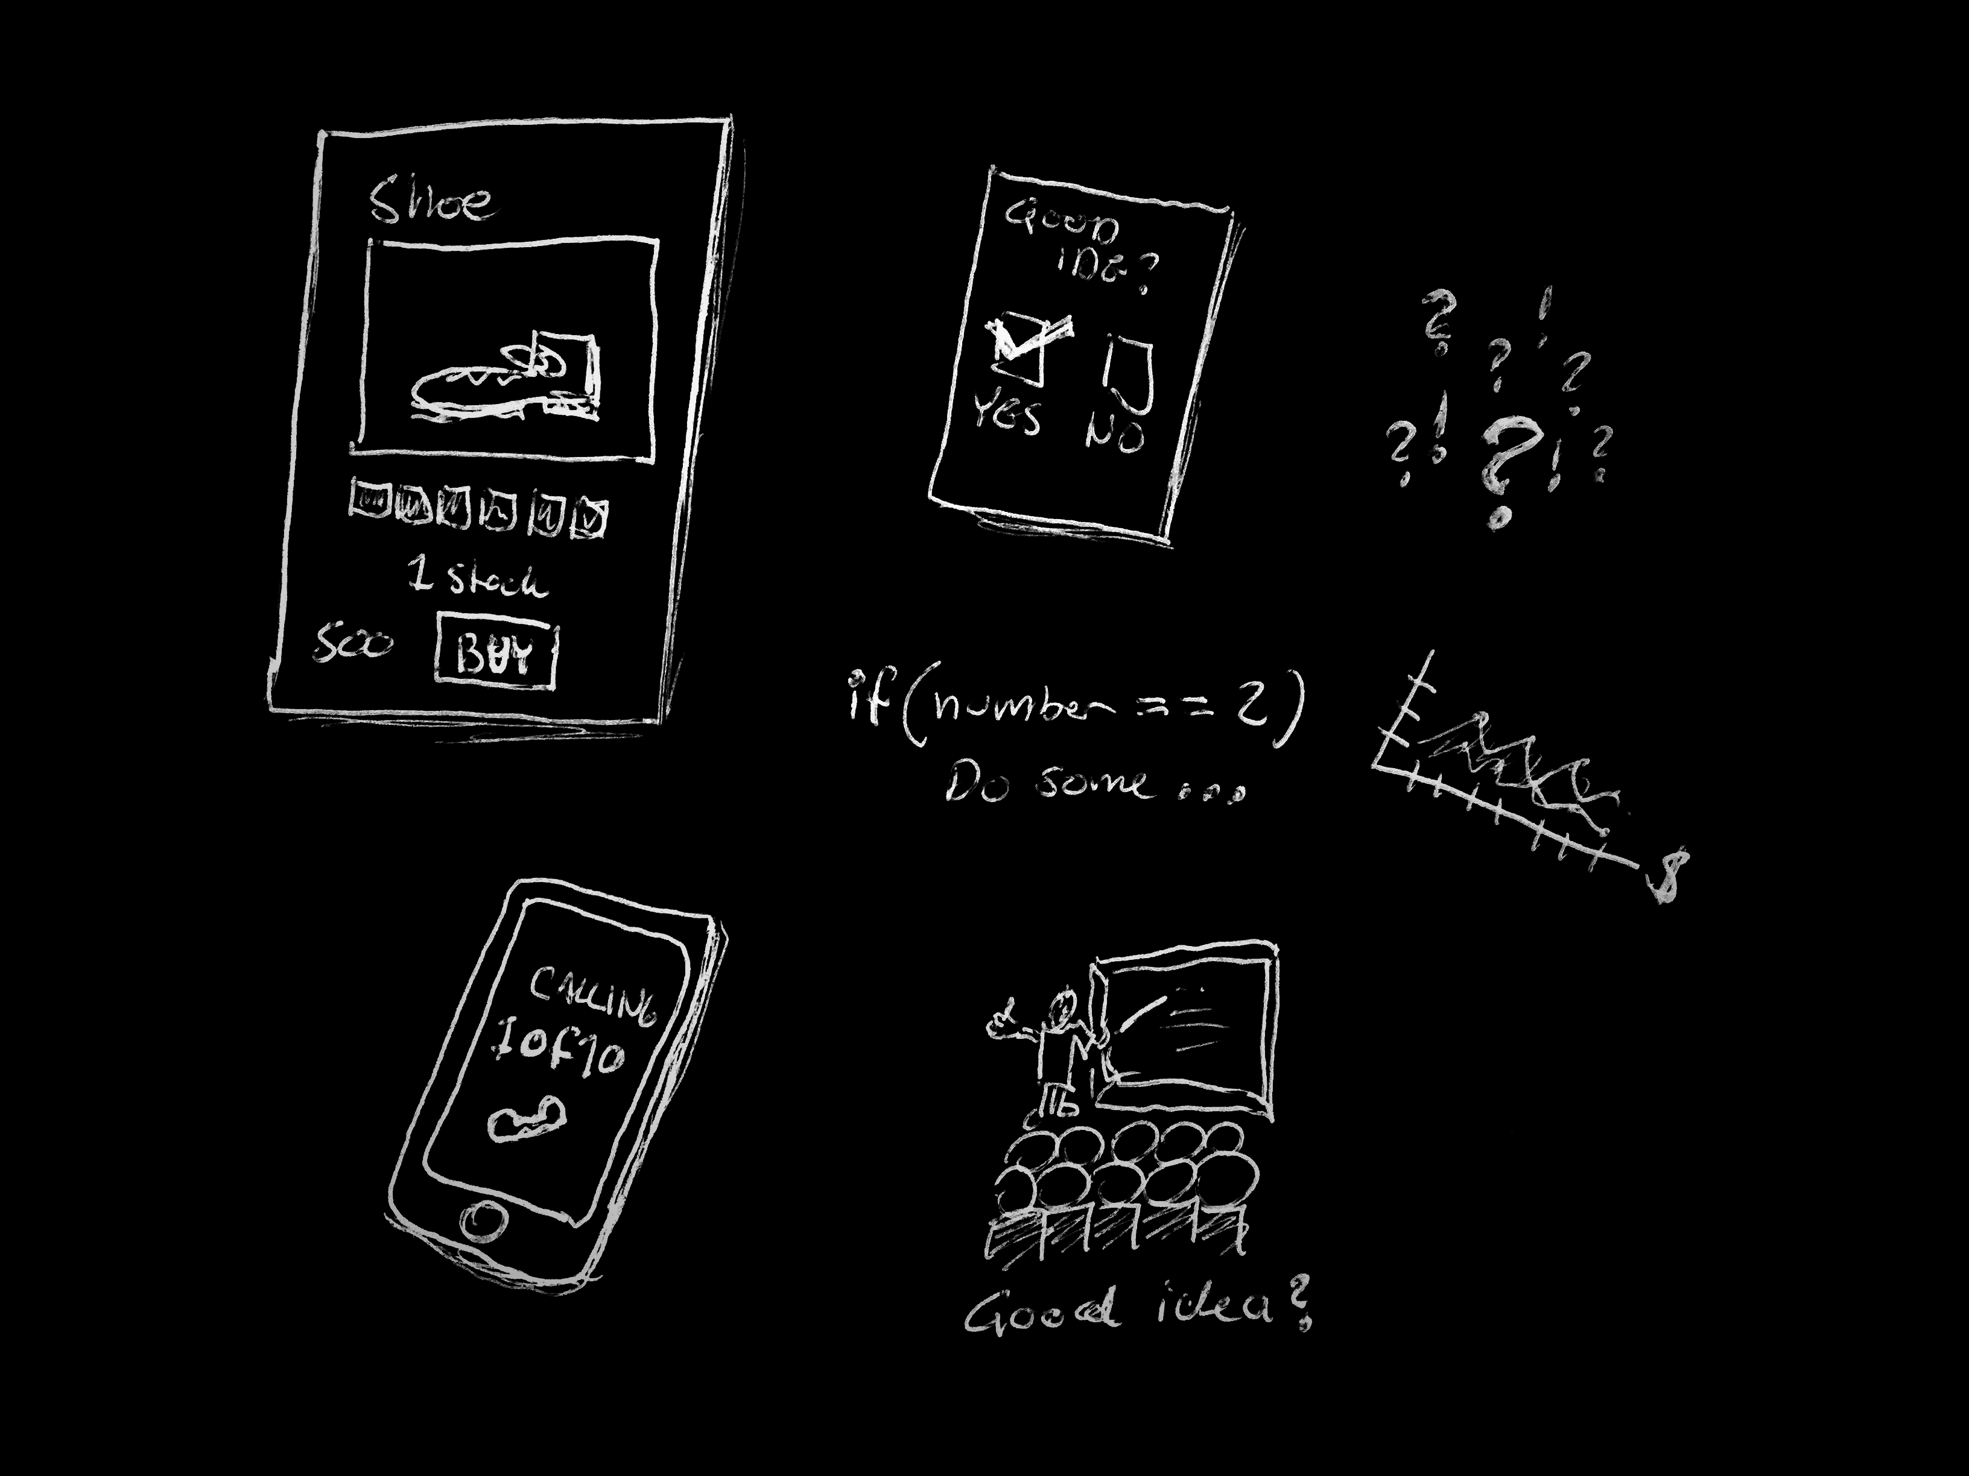
Snabbaste sättet För att få ett svar
3 testa dem…

Slide 21
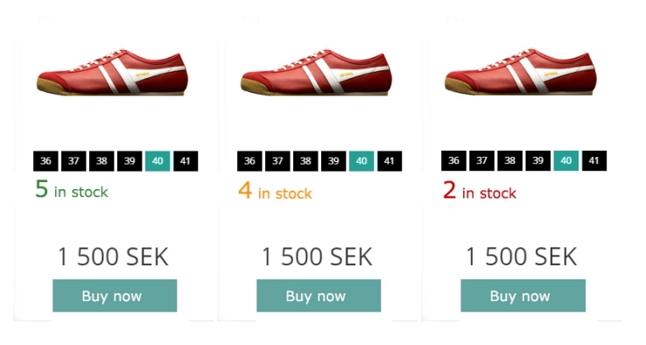
3 testa hypotesen i produktion…
.stock-Normal { color: #38893d; }.stock-Warning { color: #fe8f01; } .stock-Critical { color: #be0000; }
@if(Feature<IRLStock).Is().Enabled) { < script> … script som med slumptal justerar stock med 2 steg...
< /script >
< div class=”stock-number” id=”stockDemo”>< /div > < div class=”stock-text”> In Stock< /div > } else { … nomala koden

Slide 22
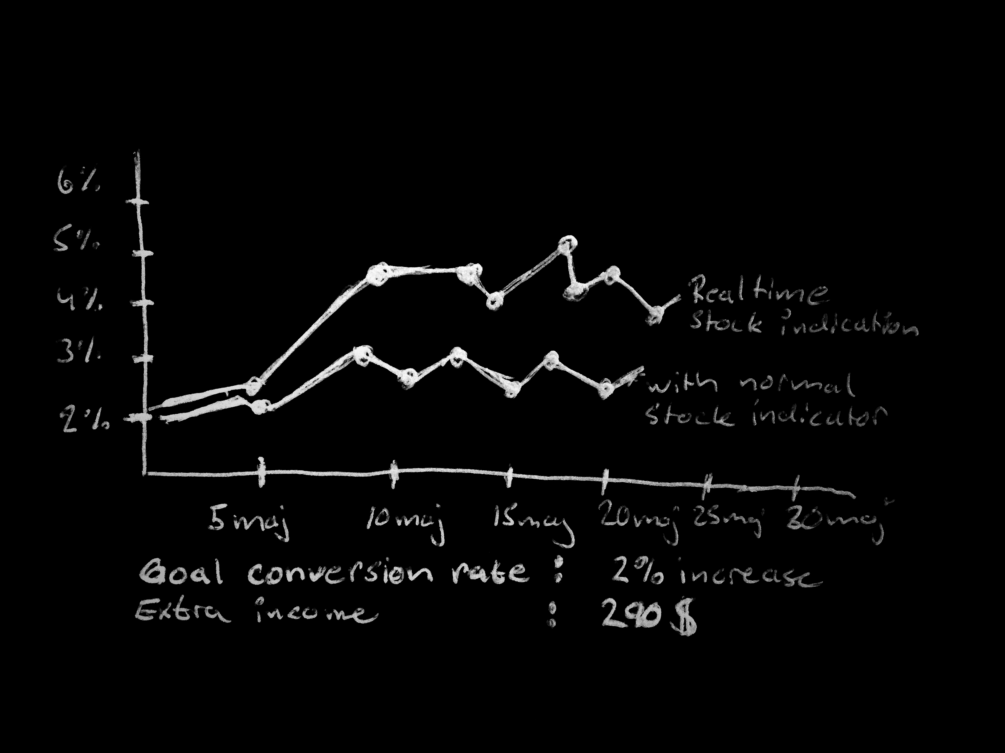
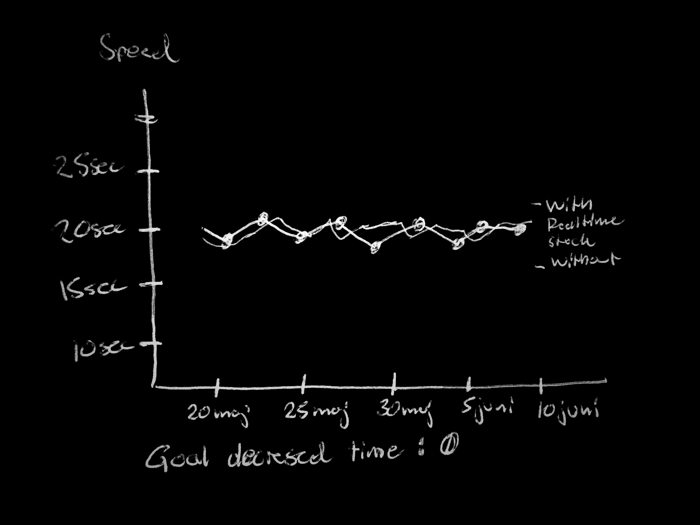
Resultat efter 2 veckor test
4 mät dem…

Slide 23

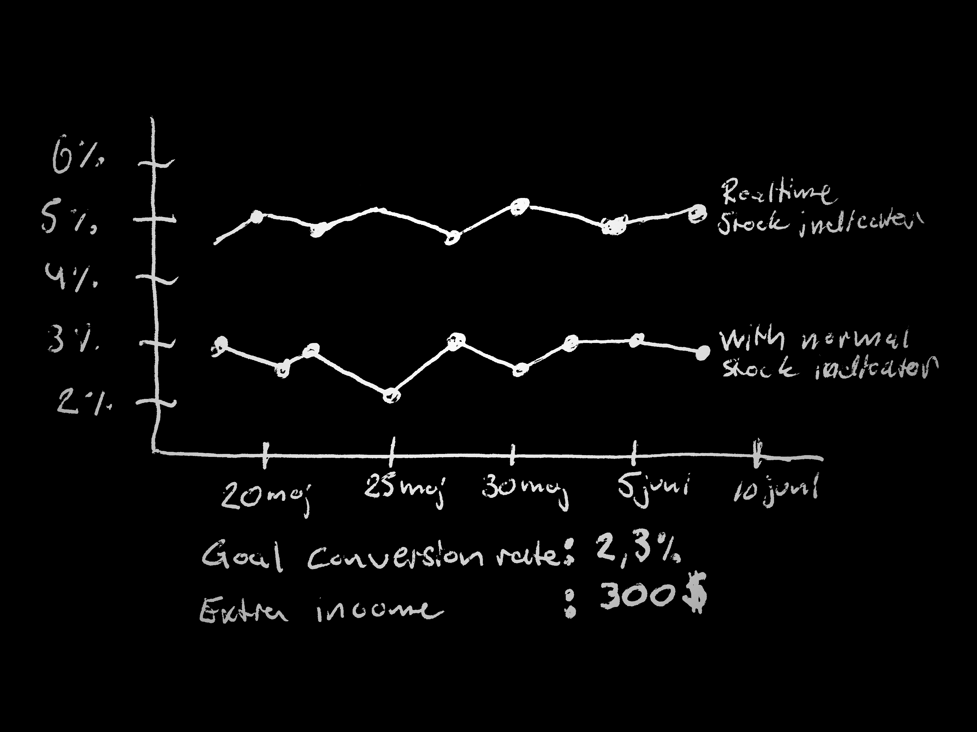
Resultat efter 4 v

Slide 24
Resultat och ta ett beslut
5 utvärdera…
2 veckor test drog in 45 000 kr extra
2 veckor till drog in 52 000 kr extra
4 veckor totalt 97 000 kr extra
Köphastigheten ökade inte
Tid att utveckla testet: ca 2h
Tid att utveckla fullt ut? 40h?
Klar om ca 1v då har hypotesen hunnit genrerat ca : 123 000 kr
En konsult på 800kr/h skulle kunna sitta ca 150h

Slide 25
6 implementera full ut…
User Story
Prioritera
Implementera
Release / deploy

Slide 26
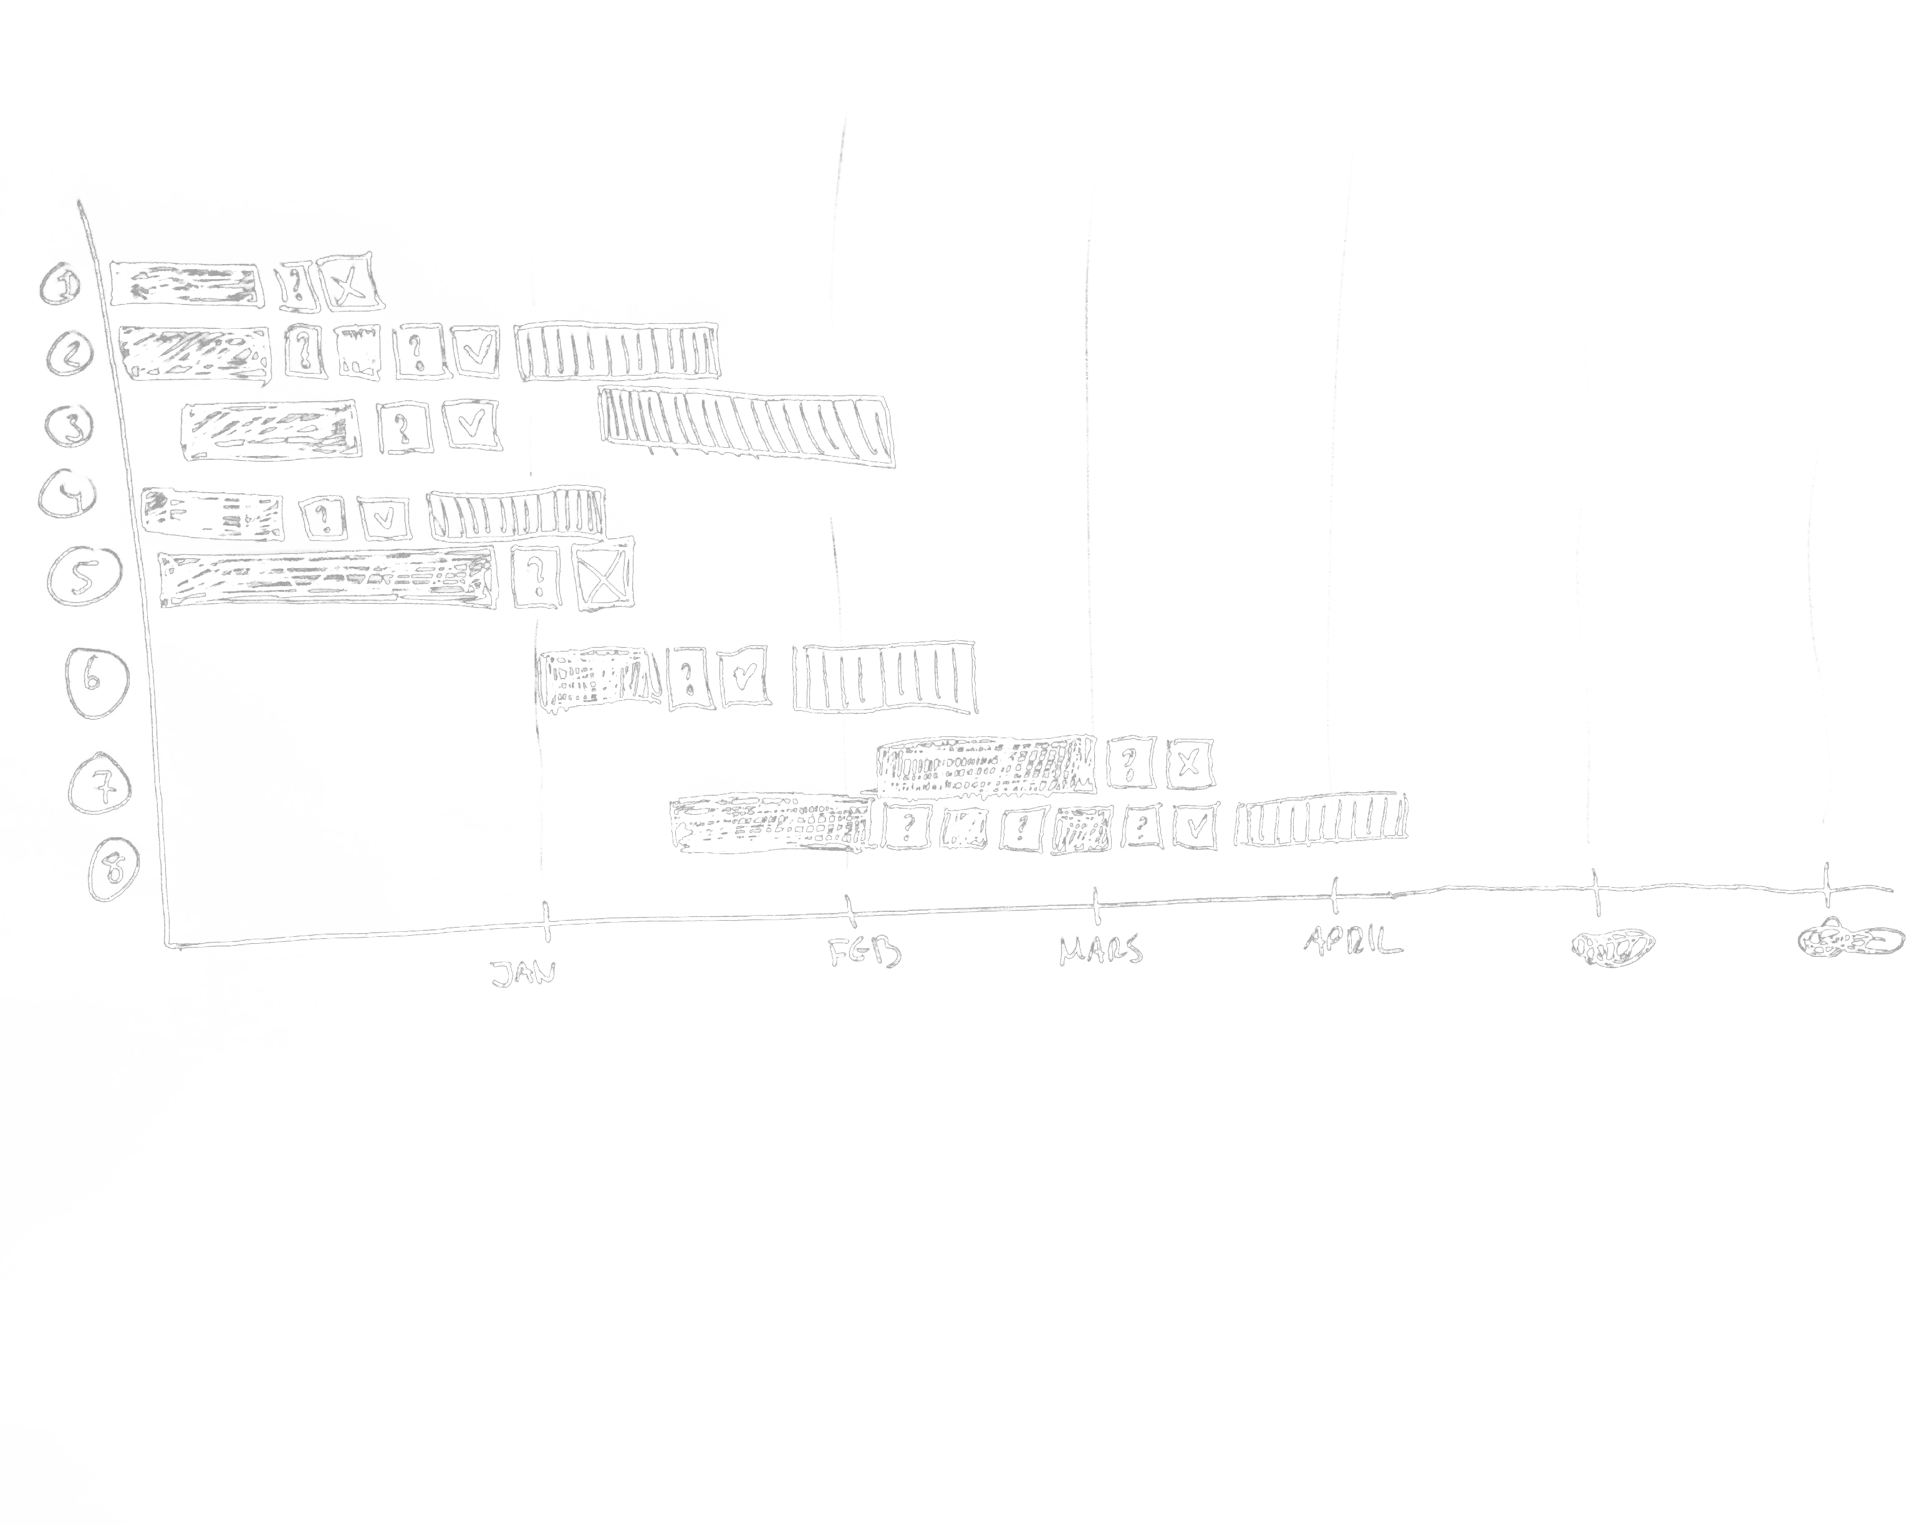
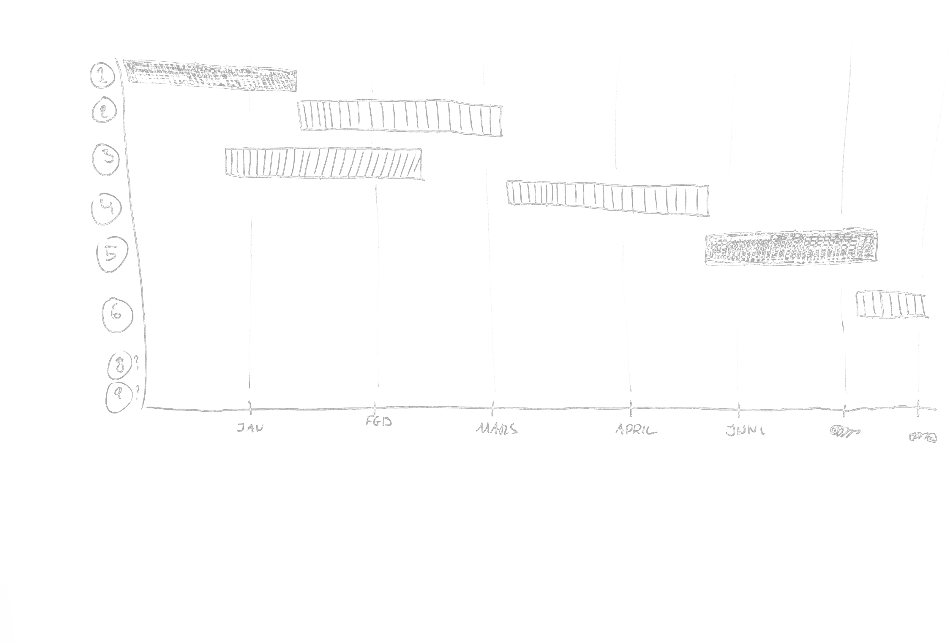
Hypotes vs en mer mekanisk process (scrum:ish)

Slide 27
Kan vi testa 10 hypoteser och konkurrenterna bara 1 funktion så har vi försprång…

Slide 28
Tack!
johan.normen@softhouse.se
Blog: www.johannormen.com
Twitter: johannormen
Softhouse

